Slide 1
SVIDQN: Сайт
для 3D-моделлеров
Докладчики
Ученики 10И класса
Кулиев Амир Шахин оглы
Осипенко Евдокия Васильевна

Slide 2
Актуальность
Людям нужен ресурс, который объединил бы программы по подготовке моделлеров, был площадкой по обмену опытом и биржей специалистов, а также имел выбор языков
В России похожие услуги предлагает только Render.ru. Зарубежные же ресурсы, такие как Spline 3D, SketchFab и CGTrader работают быстрее, у них лучше навигация и шире предложение, но отсутствует русский язык, что может стать большой проблемой для начинающего инженера
Решение этой проблемы - создать похожий сайт, в котором будет всё самое лучшее от конкурентов, не забывая о своих наработках.
Цель
Создать универсальный сайт для 3D-моделлеров любого типа (инженеров, дизайнеров и т.д.), в котором они смогут обучаться, получать опыт и зарабатывать
Задачи
1. Проанализировать текущие проблемы конкурентов
2. Поработать с информацией (дизайн, идея, структура, возможности)
3. Выбор языка программирования для реализации плана
4. Реализовать проект
5. Оформить документацию

Slide 3


Описание среды программирования
Back-End: Python и Flask
Front-End: HTML и CSS

Slide 4
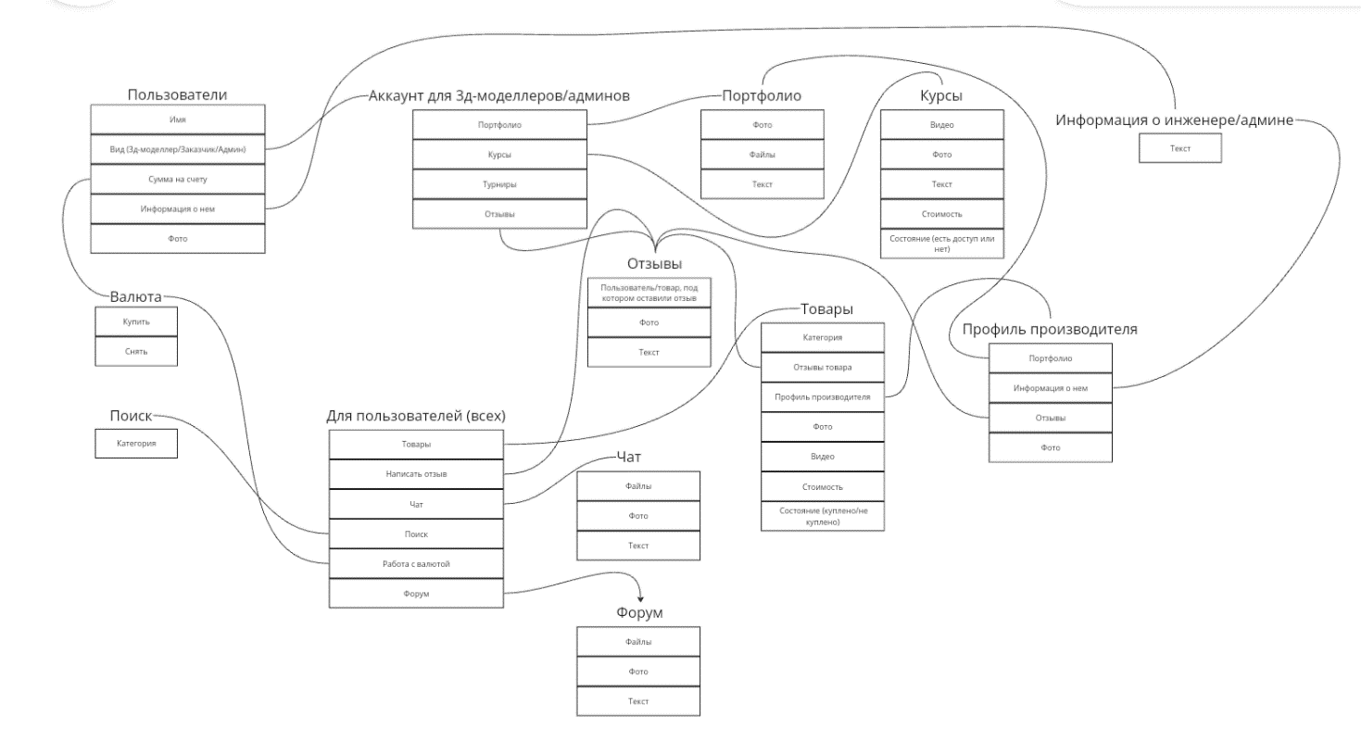
Описание входных данных

Slide 5
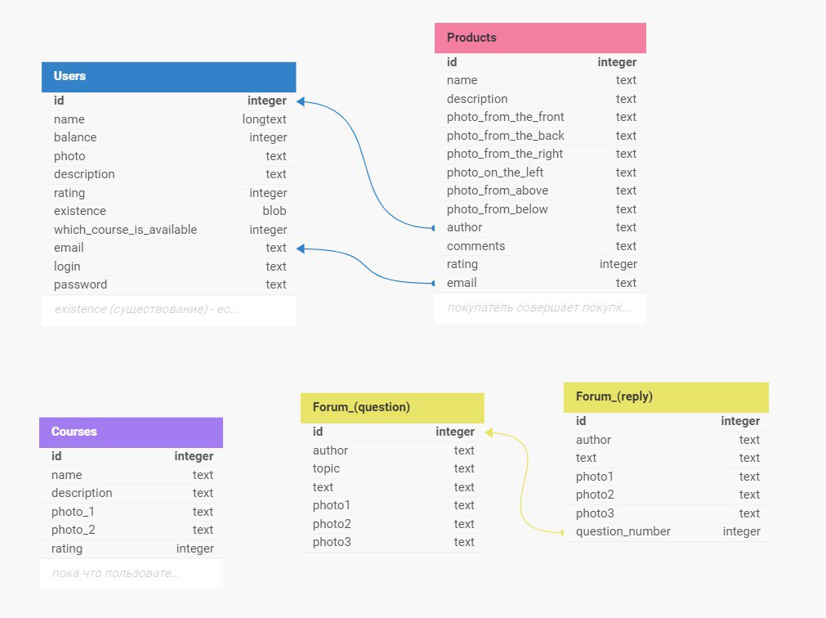
id;name;description;photo_1;photo_2;rating id;name;author;topic;text;photo1;photo2;photo3
id;author;text;photo1;photo2;photo3;question_number
id;name;description;photo_from_the_front;photo_from_the_back;photo_from_the_right;photo_on_the_left;photo_from_above;photo_from_below;author;comments;rating;email
name;balance;photo;description;rating;existence;which_course_is_available;email;password

Slide 6
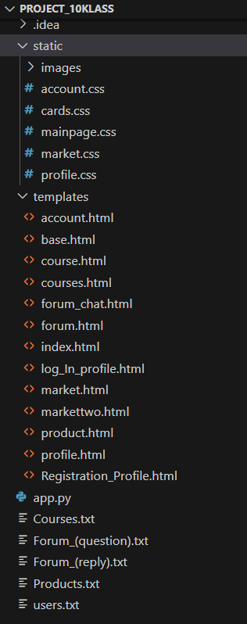
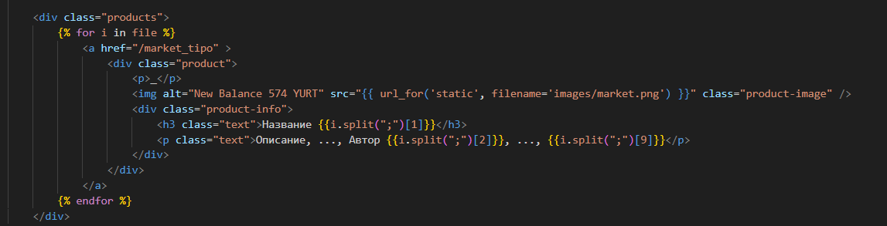
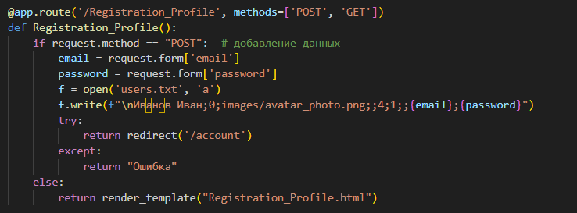
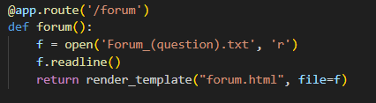
Реализация

Slide 7
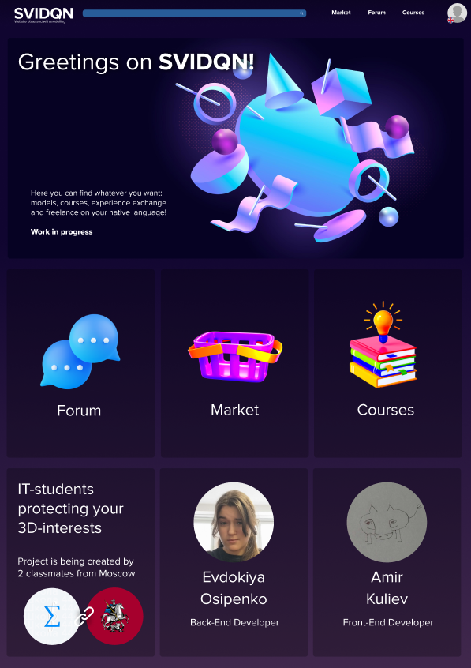
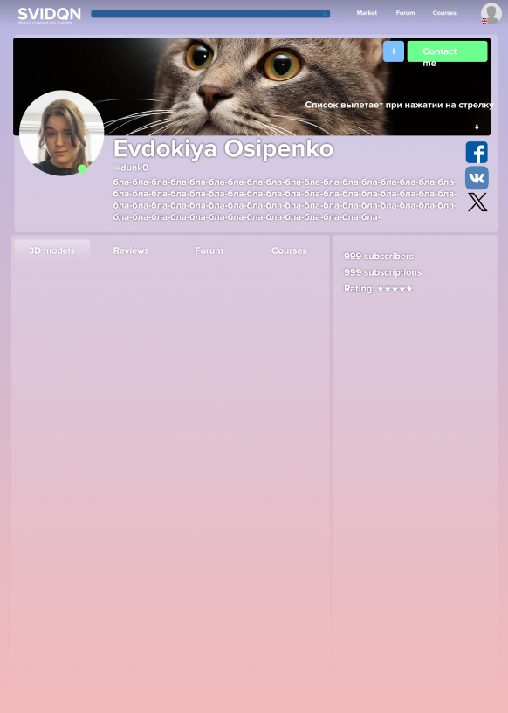
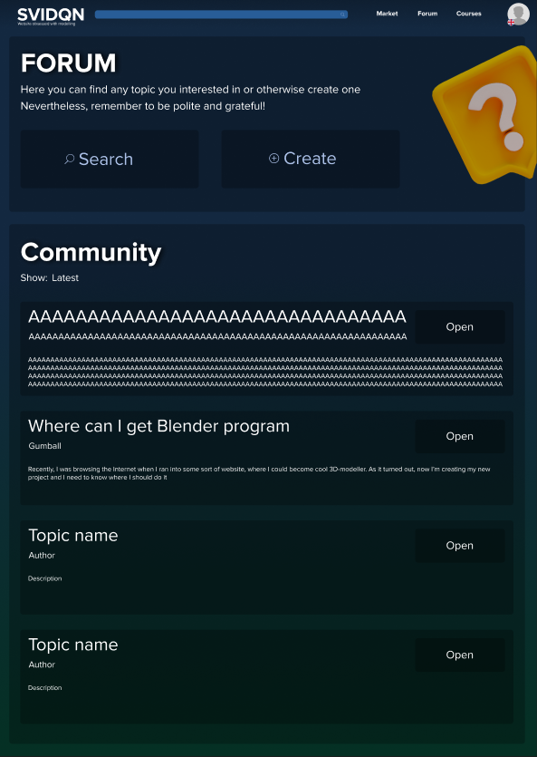
Страницы сайта
Главная страница
Профиль (макет)
Форум (макет)

Slide 8
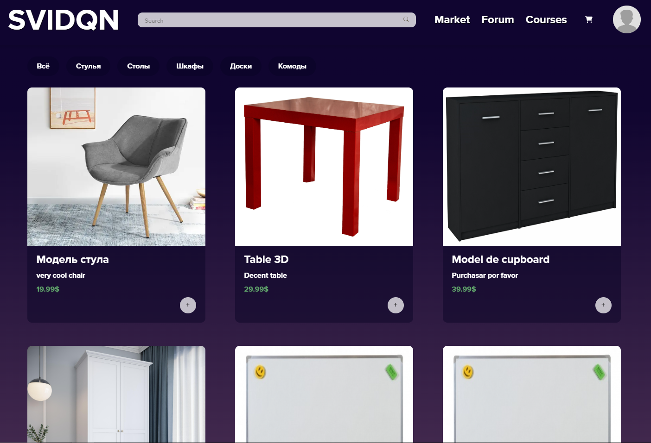
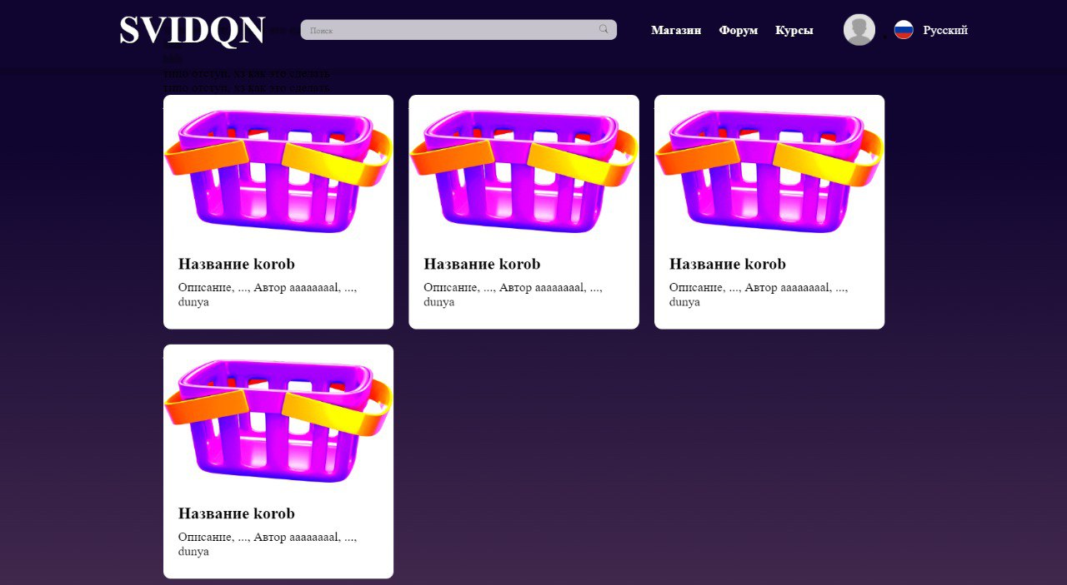
Страницы сайта
Магазин (реализация №1)
Магазин (реализация №2)

Slide 9
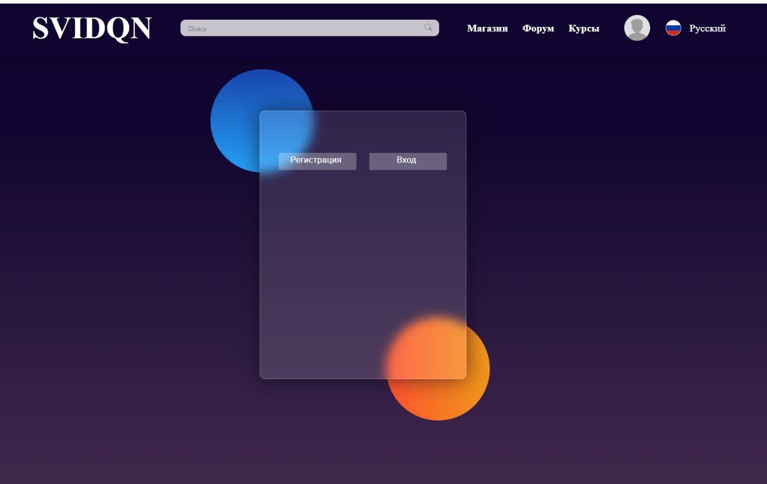
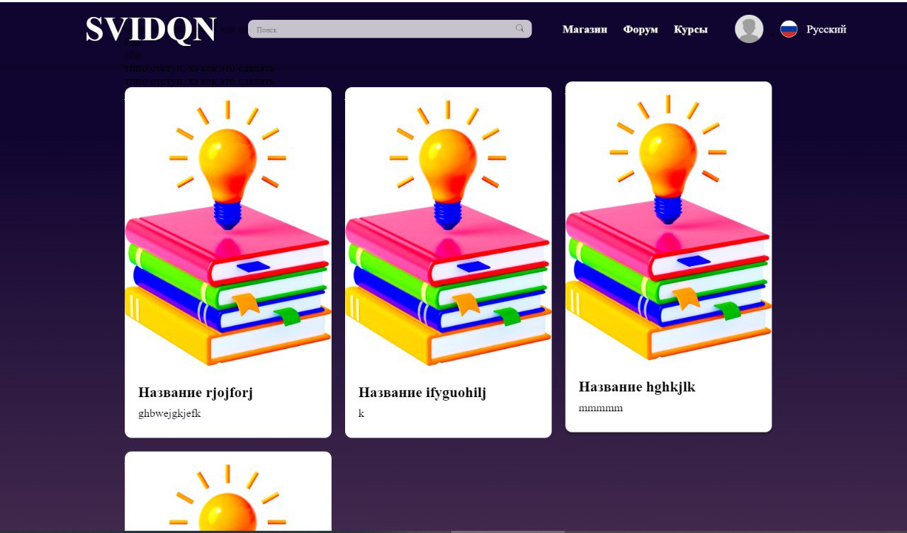
Страницы сайта

Slide 10
Заключение
Проанализировали текущие проблемы конкурентов, поработали с информацией (дизайн, идея, структура, возможности), выбрали и обосновали использованные языкт программирования, довели проект до демонстрационного состояния и оформили документацию.
На данный момент готовы главная страница, хэдер и футер. Представлены две возможные версии магазина, прототип форума, регистрации и профиля. В дальнейшем планируется доработать смену темы сайта и возможность изменения языка.
За время создания сайта команда приобрела ценный опыт и навыки в сфере веб-разработки. Теперь обладаем способностями для создания веб-приложения для размещения и последующей монетизации в Интернете.

Slide 11
Источники
https://habr.com/ru/companies/ruvds/articles/518514/ – разработка заголовков
https://itproger.com/course/reactjs-shop/ – разработка магазинов на ReactJS
https://brains.hashnode.dev/upload-user-avatar-with-a-custom-upload-button – загрузка аватара
https://www.youtube.com/watch?v=G-si1WbtNeM&list=PL0lO_mIqDDFXiIQYjLbncE9Lb6sx8elKA&index=3
https://stackoverflow.com/questions/9845102/using-mysql-in-flask - пример работы с бд
https://flask-mysql.readthedocs.io/en/latest/ - другой пример работы с бд
https://flask.palletsprojects.com/en/latest/ - документация англиский
https://flask-russian-docs.readthedocs.io/ru/master/ - документация русский
https://flask-sqlalchemy.palletsprojects.com/en/2.x/quickstart/ - ljrevtynfqbA
https://github.com/rcbensley/flask-pymysql - полезный гитхаб
https://ru.stackoverflow.com/questions/1057255/%D0%92%D1%8B%D0%B2%D0%BE%D0%B4-%D0%B8%D0%BD%D1%84%D0%BE%D1%80%D0%BC%D0%B0%D1%86%D0%B8%D0%B8-%D0%B8%D0%B7-%D1%81%D0%BF%D0%B8%D1%81%D0%BA%D0%B0-%D0%B3%D1%80%D1%83%D0%BF%D0%BF%D0%B0%D0%BC%D0%B8-%D1%8D%D0%BB%D0%B5%D0%BC%D0%B5%D0%BD%D1%82%D0%BE%D0%B2 - вывод нескольких элементов подряд
https://ru.stackoverflow.com/questions/1345344/%D0%9A%D0%B0%D0%BA-%D0%B7%D0%B0%D0%B3%D1%80%D1%83%D0%B7%D0%B8%D1%82%D1%8C-%D1%84%D0%BE%D1%82%D0%BE%D0%B3%D1%80%D0%B0%D1%84%D0%B8%D1%8E-%D0%BD%D0%B0-%D1%81%D0%B5%D1%80%D0%B2%D0%B5%D1%80-%D1%81-%D0%BF%D0%BE%D0%BC%D0%BE%D1%89%D1%8C%D1%8E-flask-forms-%D0%B8-mongodb - загрузка фото на сервер
https://ru.stackoverflow.com/questions/1274204/%D0%9A%D0%B0%D0%BA-%D0%BF%D0%BE%D0%BB%D1%83%D1%87%D0%B8%D1%82%D1%8C-%D0%B4%D0%B0%D0%BD%D0%BD%D1%8B%D0%B5-%D0%B8%D0%B7-input-%D0%B8-%D0%BF%D0%B5%D1%80%D0%B5%D0%BD%D0%B5%D1%81%D1%82%D0%B8-%D0%B8%D1%85-%D0%B2-%D0%BA%D0%BE%D0%B4-flask - получение данных из поля ввода
https://pythonworld.ru/tipy-dannyx-v-python/fajly-rabota-s-fajlami.html - работа с файлами на питоне
и др.

Slide 12
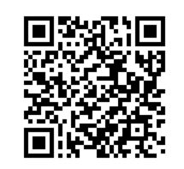
Github
https://github.com/Evdokiya01/project_10klass

Slide 13


Контакты

Slide 14
Спасибо за внимание!

